Slide 1
סמארטפונים באקדמיה: עמדות ותפיסות משני עברי המתרס
האוניברסיטה העברית בירושלים
2/7/2018
ורד אלישר מלכה וירון אריאל
החוג לתקשורת

Slide 2
מטרת המחקר
בחינה השוואתית של תפיסות בנוגע ללגיטימיות השימוש בסמארטפון במהלך השיעורים, לצד תפיסות הנוגעות לתרומתו הפוטנציאלית לאותם שיעורים, הן בעיניהם של סטודנטים והן בעיניהם של מרצים.

Slide 3
סמארטפונים באקדמיה
היקף המחקר המוקדש להשתלבותם של הסמארטפונים, במערכת החינוך ובסביבת הלימודים האקדמית גדל בהתמדה (Campbell, 2013 ; Kukulska-Hulme, 2007)
השיח המרכזי בשדה המחקר הנדון נע על פני הרצף שבין בחינת תרומתם הפוטנציאלית של הסמארטפונים לתהליכי הלמידה, לבין זיהוי הכשלים, הבעיות וההפרעות שהם מייצרים בסביבה הלימודית.

Slide 4
למידה פורמלית באמצעות הטכנולוגיות הניידות מובילה ללמידה א-פורמלית (חיפוש מידע, צילום תכנים חיוניים ועוד), ביוזמת הסטודנטים עצמם (Tossell et al, 2015).
טכנולוגיות ניידות תורמות להרחבת סביבת הלימודים מעבר לגבולות המוסד האקדמי, ולניהולם של תהליכי למידה בכל מקום ובכל עת ((Kukulska-Hulme, 2007; Naismith et al., 2004.
על מנת לממש את הפוטנציאל הטמון בסמארטפון ככלי עזר ללימודים, לא די בסגולותיו הייחודיות. המפתח הוא גישה חיובית מצד המרצים ופיתוחן של הנחיות ברורות ללמידה ניידת (Tossell et al, 2015).

Slide 5
572 משיבים: 236 מרצים ו-336 סטודנטים השיבו על שאלון מקוון
מרצים | סטודנטים
גיל: M=48.6, SD=9.19 (27-74). מין: 67% נשים, 33% גברים. ותק בהוראה:59% מעל 10 שנים, 24% בין 5 ל-10 שנים, 11% 2-5 שנים, 7% פחות משנתיים. היקף המשרה: 32% במשרה מלאה, 25% מעל חצי משרה, 43% פחות מחצי משרה * 60% מרצים עיוניים. | גיל: M=30, SD=9.3 (20-68). מין: 75% נשים, 25% גברים. שנת לימוד: א-35%, ב-37%, ג-24%, ד-5%.

Slide 6
איסור --- אפשור
14% מהמרצים אוסרים לחלוטין על שימוש כלשהו בסמארטפון בכיתה.
61% מהמרצים מאפשרים שימוש בסמארטפון כל עוד אינו מהווה הפרעה למהלך השיעור.
2% מהמרצים מעודדים את הסטודנטים להשתמש בסמארטפון באופן שקט במקום להפריע למהלך השיעור.

Slide 7
שימוש בפועל בסמארטפון לצרכי הוראה
רק 10% מהמרצים משתמשים ביישומי הוראה בסמארטפון לעתים קרובות ו/או מדי שיעור
46% מעולם לא השתמשו ביישומי הסמארטפון כעזר להוראה.
14% מהמרצים מפנים את הסטודנטים לעתים קרובות לחיפוש בסמארטפון בענייני ו-36% עושים זאת מדי פעם.

Slide 8
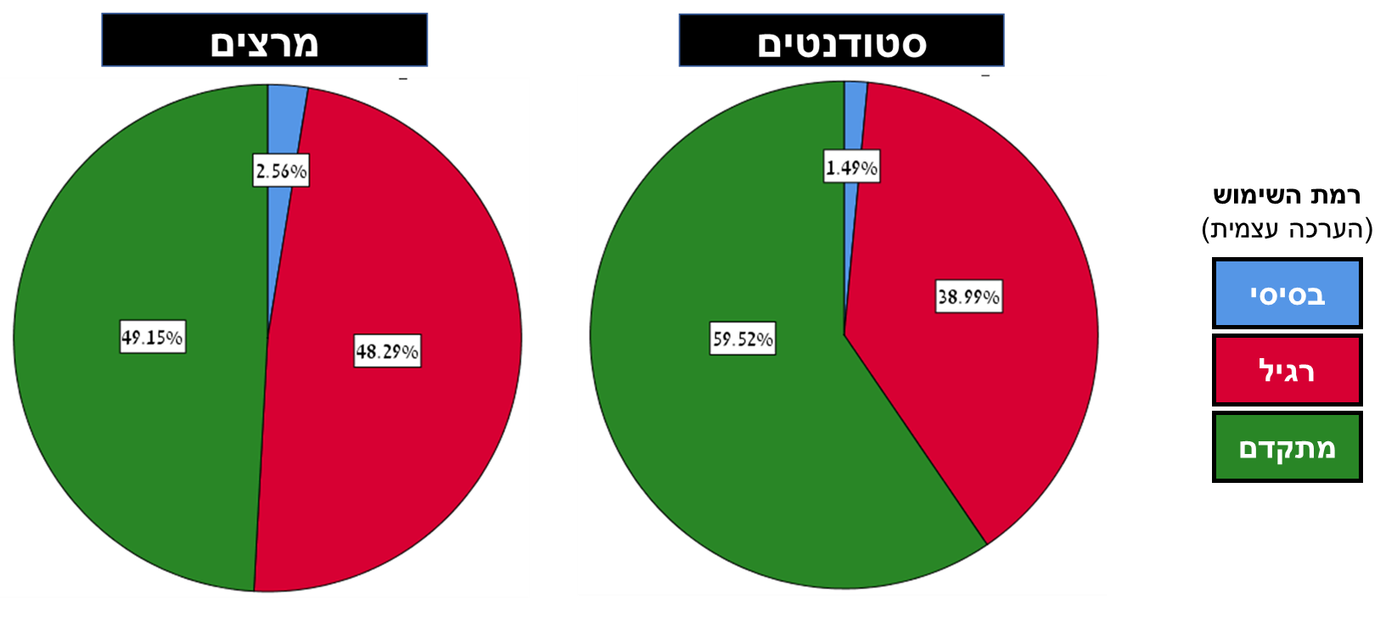
שימושים בסמארטפון

Slide 9
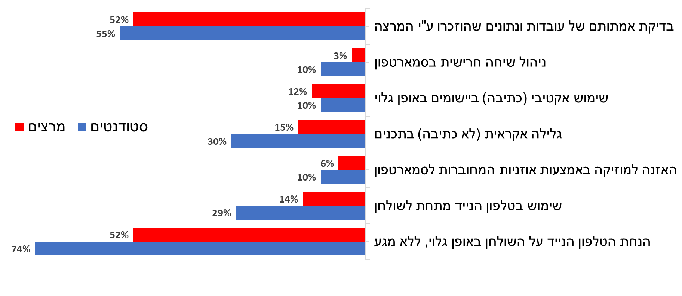
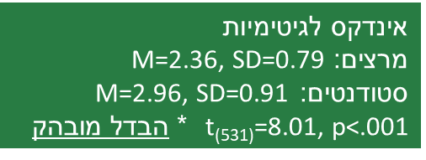
לגיטימיות הפעילויות בסמארטפון בזמן השיעור
(לגיטימי ולגיטימי לגמרי)

Slide 10
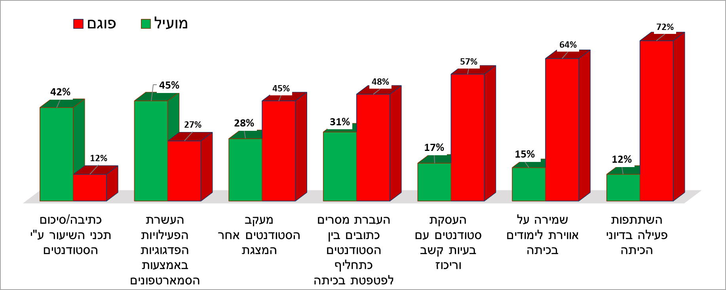
הערכת סטודנטים ביחס לשימוש בסמארטפונים בכיתה

Slide 11
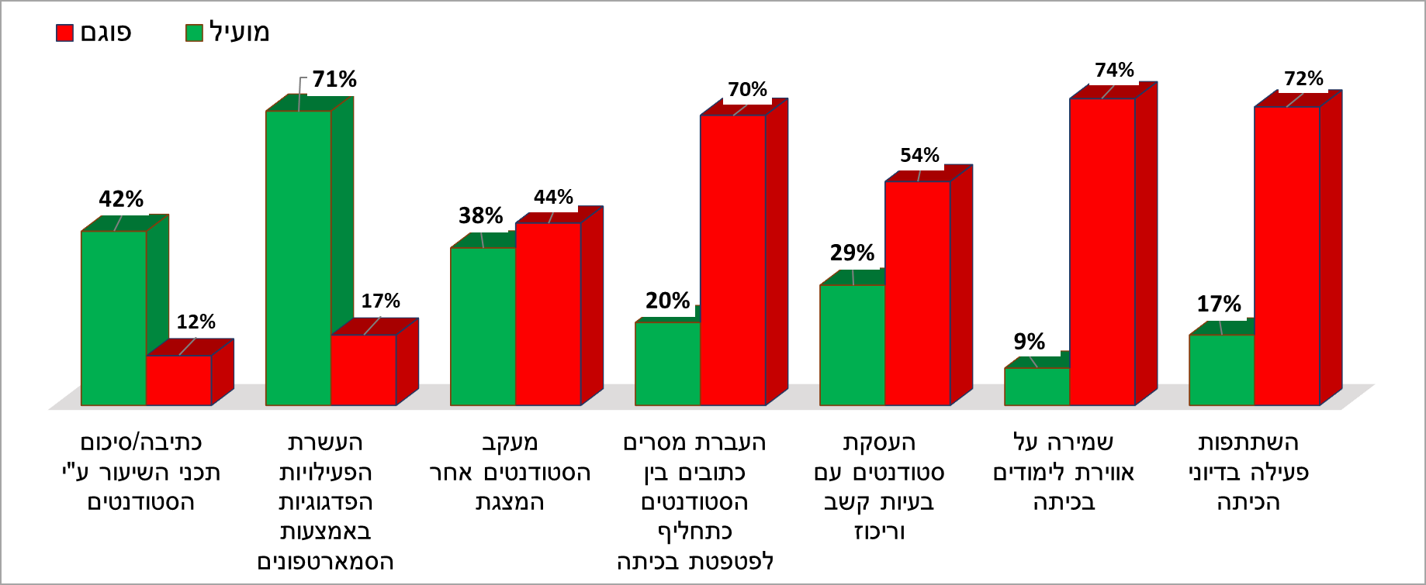
הערכת מרצים ביחס לשימוש בסמארטפונים בכיתה

Slide 12
מסקנות ביניים
בקרב סטודנטים:
ככל שתדירות שימושי הסמארטפון רבה יותר כך יורדת מידת הלגיטימיות המיוחסת לפעילויות סמארטפון בכיתה (r= -0.2, p<0.01).
ככל שתדירות שימושי הסמארטפון רבה יותר כך נתפס השימוש בסמארטפון בכיתה כמועיל יותר (r= 0.37, p<0.001).
בקרב מרצים:
ככל שנתפס השימוש בסמארטפון בכיתה כמועיל יותר כך מידת הלגיטימיות המיוחסת לפעילויות סמארטפון בכיתה גבוהה יותר (r= 0.64, p<0.001).
ותק הוראה, היקף משרה– לא נמצאו מובהקים
עליה בגיל מתואמת עם ירידה בהיקף השימושים בשתי הקבוצות
לא נמצאו הבדלים מובהקים לאור מגדר, שנת לימוד, היקף המשרה ואופי ההוראה

Slide 13
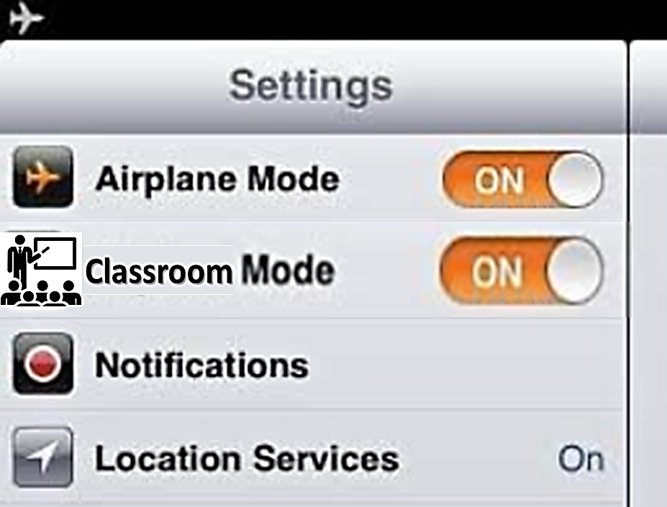
חשיבות בחינת הפערים בין מרצים-סטודנטים (משתנים דינאמיים).
בחינת הפערים בתוך כל קבוצה
(תסכול?, תיאום ציפיות).
המלצות ללמידה ניידת אפקטיבית:
- מימוש הפוטנציאל החיובי
- הצפה של ההיבטים השליליים
- התייחסות ריאלית ביחס אליהם

Slide 14
תודה על ההקשבה!
ורד אלישר מלכה ירון אריאל
yarona@yvc.ac.il veredm@yvc.ac.il

